Slide 1
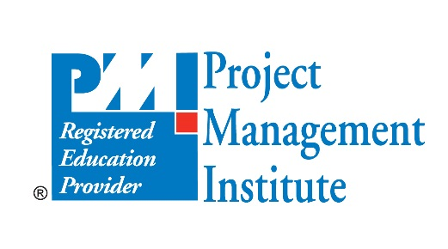
Gestión de Proyectos
Alfredo Zayas

Slide 2
¿Qué es un Proyecto?
Proyecto: Un esfuerzo temporal con un principio y un final, que crea un resultado, servicio o producto único.
¿Cuándo termina un proyecto?
Una vez que se alcanzan los objetivos o resultados deseados, lo cual debe ser el enfoque principal del director del proyecto.

Slide 3
Operaciones vs. Proyectos
El trabajo operacional no es lo mismo que un proyecto.
Las operaciones son constantes y soportan al negocio y los sistemas de la organización.
Un proyecto es finito; termina cuando se alcanza el objetivo o resultado deseado.
Cuando un proyecto llega a su fin, el producto de éste normalmente se entrega a las operaciones.

Slide 4
Restricciones del Proyecto
Un proyecto por lo general tiene algunas restricciones, que deberían ser gestionadas para alcanzar los objetivos del proyecto.
Calidad
Alcance
Tiempo
Costos
La Triple Restricción Típica

Slide 5
Restricciones del Proyecto
Las restricciones más comunes que se enfrentan en un proyecto incluyen:
Alcance
Calidad
Tiempo
Costos
Recursos
Riesgos

Slide 6
El Ciclo de Vida del Producto
El Ciclo de Vida del Producto
Introducción
Crecimiento
Madurez
Declive
Ventas / Uso
Tiempo

Slide 7
El Ciclo de Vida del Proyecto
Todos los proyectos tienen un ciclo de vida
Son diferentes entre ellos, depende del producto o servicio que tratan de alcanzar, el tipo de industria y las particularidades de la organización.
Dos tipos generales de ciclo de vida del proyecto son:
Proyectos basados en planes: El alcance, cronograma y costos se definen desde el inicio del proyecto.
Proyectos basados en cambios: Estos utilizan ciclos de vida ágiles/adaptativos, incrementales o iterativos; el alcance, programa y costos se establecen progresivamente.

Slide 8
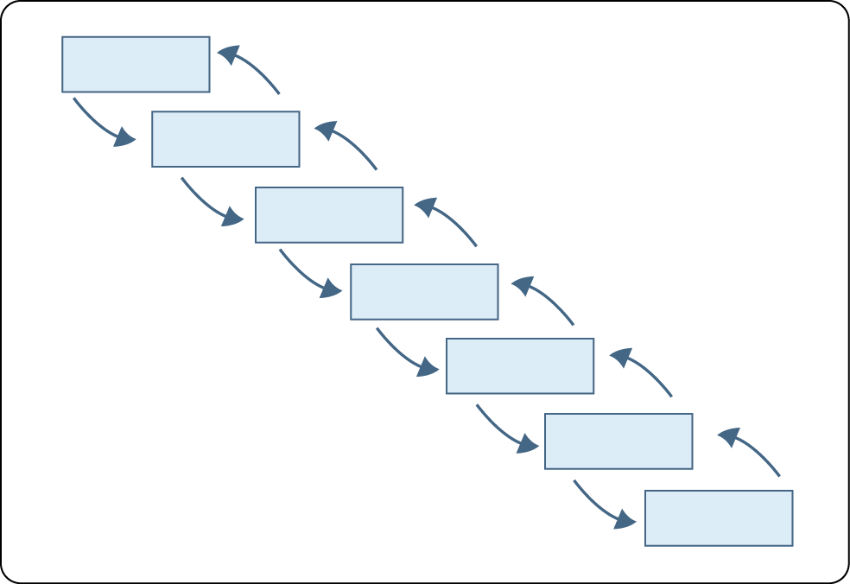
El Ciclo de Vida del Proyecto
Ejemplo de Ciclo de Vida Predictivo (Cascada)
Requisitos
Factibilidad
Planeación
Diseño
Construir
Probar
Volumen de
transacciones

Slide 9
¿Qué es la Dirección de Proyectos?
La aplicación del conocimiento, habilidades, técnicas y herramientas para que las actividades del proyecto cumplan con los requisitos del proyecto.

Slide 10
¿Qué es la Dirección de Programas?
Un grupo de proyectos relacionados que se gestionan en conjunto.
Dirección de Portafolios
Liderazgo del negocio
Alineación
Optimización del valor
Selección de programas
Estratégico
Dirección de Programas
Patrocinio del negocio
Propiedad de beneficios
Múltiples proyectos
Alcance del trabajo
Dirección de Proyectos
Entrega de capacidades
Administración de recursos
Táctico

Slide 11
¿Qué es la Dirección de Portafolios?
Un grupo de programas, junto con proyectos individuales y otro trabajo operacional relacionado.
Portafolio
Programa
Proyecto
Programa
Proyecto
Proyecto
Proyecto
Proyecto
Proyecto
Proyecto

Slide 12
La Oficina de Gestión de Proyectos (PMO)
Una estructura organizacional que estandariza los procesos de gobierno relacionados con el proyecto y facilita la compartición de recursos, metodologías, técnicas y herramientas.
La PMO centraliza la dirección de todos los proyectos y puede ser:
De apoyo
De control
Directiva

Slide 13
El Director de Proyectos
El director de proyecto es la persona asignada para liderar al equipo responsable de alcanzar los objetivos del proyecto.
Un director de proyecto puede:
Estar bajo la supervisión de un gerente funcional.
Formar parte de un grupo de varios directores de proyecto que dependen de un director de programa o del portafolio.

Slide 14
Importancia de una metodología de proyectos
Es una respuesta a una necesidad.
Es la aplicación de conocimientos, habilidades, técnicas y herramientas a un proyecto.
Su objetivo es cumplir los requisitos del proyecto balanceado alcance, tiempo, costo, riesgo y calidad.
Permite lograr el objetivo que es Iniciar, Planificar, Ejecutar, Controlar y Cerrar las tareas del proyecto.
Es la forma de planear, organizar, dirigir y controlar las actividades de un grupo de personas con un objetivo específico.

Slide 15
Importancia de una metodología de proyectos
Es llevada a cabo por administradores de proyectos.
Toma en cuenta recursos como tiempo, materiales, capital, recursos humanos y tecnología.
Las organizaciones que investigan, ofrecen o crean productos y servicios, deben cumplir con plazos y presupuestos.
Las organizaciones tienen cada vez más iniciativas para mejorar los resultados de sus planes, reducir plazos, recortar gastos y controlar la calidad.
Se necesita: personal calificado, procesos estandarizados, tecnología adecuada y regida por una administración de portafolios de proyectos.

Slide 16
Beneficios de la Gestión de Proyectos
El mayor beneficio es entregar un producto de acuerdo a las necesidades del solicitante.
Son metodologías que nos muestran las mejores prácticas.
Mejor organización de tiempos y estimaciones del proyecto.
Provee un enfoque homogéneo, que reduce el riesgo de implementación y brinda una mejora en el trabajo.
Mejora el costo/beneficio de los recursos, aumenta la satisfacción del cliente y desarrolla las habilidades del equipo.

Slide 17
Beneficios de la Gestión de Proyectos
Ayuda a superar obstáculos como:
Los proyectos no terminan según las fechas planeadas.
Los proyectos no terminan según el alcance original.
Las organizaciones no mantienen una cartera suficiente de recurso humano para dedicarse a proyectos.
A las organizaciones les cuesta trabajo invertir tiempo de calidad en el proceso de planeación.
Falta de comunicación entre los involucrados en un proyecto.
Contar con la documentación del proyecto.

Slide 18
Metodologías de Gestión de Proyectos

Slide 19
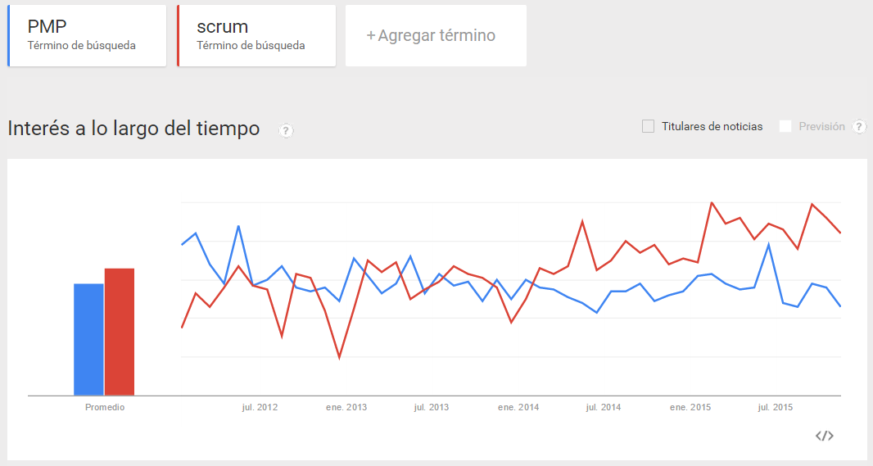
Estadísticas de la industria

Slide 20
Prince2
Es una aproximación a las “buenas prácticas” para la gestión de proyectos muy usado en Europa.
Divide los proyectos en fases manejables permitiendo el control eficiente de los recursos y el control periódico de su evolución.
Está "basado en los productos", es decir, los planes del proyecto se centran en obtener resultados concretos y no sólo en la planificación de las actividades.
Proporciona un lenguaje común en los proyectos.

Slide 21
Scrum
Scrum es el método más popular en la estructura Agile.
Es un método adaptativo, iterativo, rápido, flexible y efectivo, diseñado para proporcionar un valor significativo en forma rápida y durante todo un proyecto.
Transparenta la comunicación y genera un ambiente de responsabilidad colectiva y progreso continuo.
Está diseñado para ayudar al desarrollo de productos y servicios en todo tipo de industria, así como en cualquier tipo de proyecto, independientemente de su complejidad.

Slide 22
Project Management Institute – La Guía del PMBOK®
Es una guía de estándares internacionales que los profesionales adaptan sus procesos a cada caso y contexto particular.
Reconocidos como buenas prácticas por el PMI que pueden aplicar a la mayoría de los proyectos.
Provee un marco de referencia formal para desarrollar proyectos, guiando y orientando a los gerentes de proyectos para la construcción de resultados y alcanzar los objetivos.
Se requiere la adaptación de los contenidos del PMBOK al dominio técnico y cada proyecto en particular.
Ofrece un método para aproximarse a un objetivo, no debe entenderse cómo una metodología cerrada.

Slide 23
La Guía del PMBOK®
La Guía de los Fundamentos para la Dirección de Proyectos (Guía del PMBOK®) – Quinta Edición se usa en todo el mundo como una norma para gestionar proyectos.
Contiene los conceptos clave sobre la dirección de proyectos.
Presenta la dirección de proyectos y el ciclo de vida del proyecto.
Presenta procesos organizados en diez Áreas de Conocimiento y cinco Grupos de Procesos.
Promueve la adopción de una vocabulario común.

Slide 24
Etapas de Dirección de Proyectos
Monitoreo
y Control
Iniciación
Planificación
Ejecución
Cierre
Iniciar Planificar Hacer Verificar y Actuar Fin

Slide 25
Inicio
¿Qué se logra a través de los procesos en la etapa de inicio?
Se inicia un proyecto o una fase.
Se desarrolla el acta de constitución del proyecto.
Se identifican y analizan las partes interesadas.
Se define la visión.
Se autoriza el proyecto.
Se asigna el director del proyecto.

Slide 26
Planificación
¿Porqué es importante la planificación del proyecto?
Para definir la forma de hacer lo que se estableció en la fase anterior.
Para ahorrar recursos, tiempo y dinero.
Para aumentar la aceptación y el compromiso de los interesados.
Para analizar si los objetivos se pueden alcanzar.

Slide 27
Ejecución
¿De qué se encargan los procesos en el grupo de procesos de ejecución?
De completar el proyecto como se define en el plan para la dirección del proyecto.
De cumplir con los objetivos del proyecto dentro del presupuesto y del cronograma.
De gestionar a la gente y las comunicaciones.

Slide 28
Monitoreo y Control
¿Cuáles son los beneficios de las actividades de monitoreo y control?
El desempeño se mide y se analiza regularmente.
Se identifican las variaciones del plan para la dirección del proyecto.
Se controlan los cambios.
Se proporciona visibilidad de la salud del proyecto.

Slide 29
Cierre
¿Qué implica el cierre de un proyecto o una fase?
Obtener la aceptación del cliente.
Hacer revisiones.
Registrar las lecciones aprendidas y archivar todos los documentos del proyecto.
Actualizar los activos de los procesos de la organización.
Terminar cualquier acuerdo relevante.
Valorar a los miembros del equipo y liberar los recursos.

Slide 30
Herramientas
Se utilizan para facilitar la planificación, monitorización y control que todo director de proyectos debe llevar a cabo.
Hoy día, en el mercado, existen numerosas soluciones:
Gratuitas
De pago
Específicas para planear
Orientadas a la creación de un entorno colaborativo

Slide 31
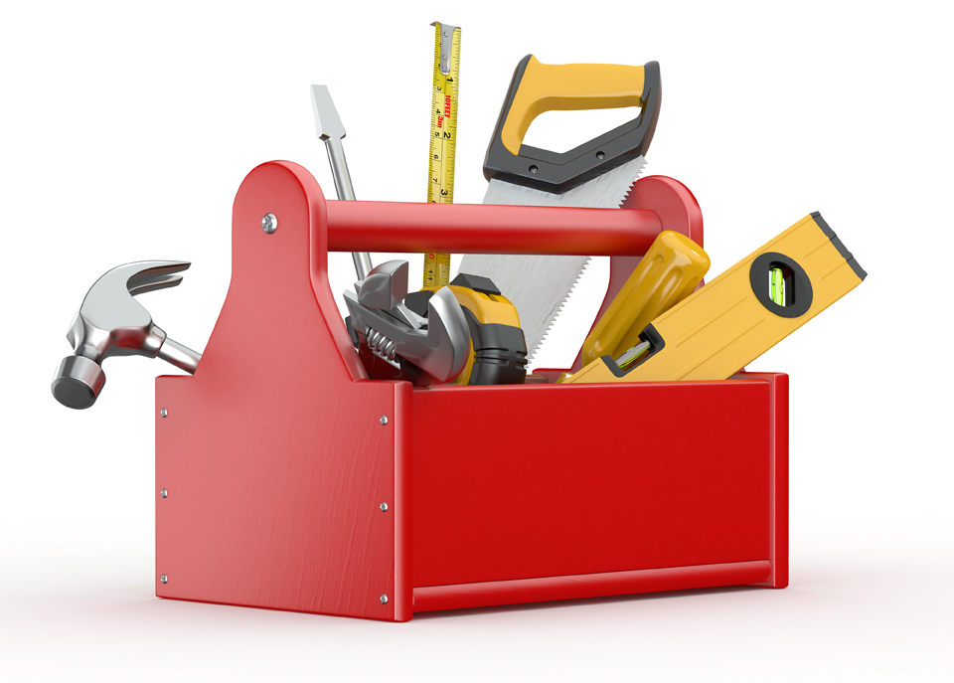
Herramientas
MS Project
Primavera P6
Workfront
Buildtools Construction Mgmt
VisionFlow
ManageEngine ServiceDesk Plus
JIRA (ágil)
SpiraPlan (ágil)

Slide 32
Literatura recomendada
La Guía del PMBOK® - Quinta Edición
Publicado por Project Management Institute, Inc.
2013
PMI® Code of Ethics and Professional Conduct
Publicado por Project Management Institute, Inc.
A guide to the Scrum Body of Knowledge SBOK™ Guide.
Publicado por ScrumStudy
2013

Slide 33
Gracias
Alfredo Zayas
alfredo.zayas@globallynx.com

